Slide 1
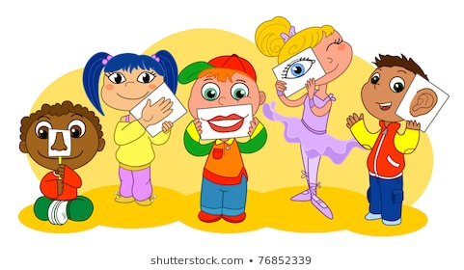
การรับรู้ข้อมูล
ประสาทสัมผัสทั้ง 5

Slide 2
ข้อมูล
ข้อมูล Data หมายถึง ข้อเท็จจริงหรือเรื่องราวที่เกี่ยวข้องกับ
สิ่งต่าง ๆ เช่น คน สัตว์ สิ่งของสถานที่ ฯลฯ โดยอยู่ในรูปแบบ
ที่เหมาะสมต่อการสื่อสาร การแปลความหมายและการประมวล
ผลซึ่งข้อมูลอาจจะได้มาจากการสังเกต การรวบรวม
การวัด ข้อมูลเป็นได้ทั้งข้อมูลตัวเลข ตัวอักษร
รูปภาพ ภาพเคลื่อนไหว เสียง อื่น ๆ ที่สำคัญจะต้องมี
ความเป็นจริงและต่อเนื่อง ตัวอย่างของข้อมูล
เช่น คะแนนสอบ ชื่อนักเรียน เพศ อายุ เป็นต้น
ประสาทสัมผัสทั้ง 5

Slide 3
ตา
หู
จมูก
มือ
ลิ้น
ประสาทสัมผัสทั้ง 5

Slide 4
ตา
1. การรับรู้ข้อมูลทางตา ได้แก่ การมองเห็น เช่น ข้อมูลภาพ จากหนังสือ โทรทัศน์
เป็นต้น
ประสาทสัมผัสทั้ง 5

Slide 5
หู
2.การรับรู้ทางหู ได้แก่ การได้ยินเสียงผ่านเข้ามาทางหู เช่น ข้อมูลเสียงเพลง เสียงพูด เสียงรถ เป็นต้น
ประสาทสัมผัสทั้ง 5

Slide 6
มือ
3.การรับรู้ทางมือ ได้แก่ การสัมผัสกับข้อมูล เช่น การจับเสื้อผ้าแล้วรู้สึกว่านุ่ม เป็นเนื้อผ้าเป็นต้น
ประสาทสัมผัสทั้ง 5

Slide 7
จมูก
4.การรับรู้ทางจมูก ได้แก่ การได้กลิ่น เช่น หอมกลิ่นอาหาร กลิ่นดอกไม้ กลิ่นขยะ เป็นต้น
ประสาทสัมผัสทั้ง 5

Slide 8
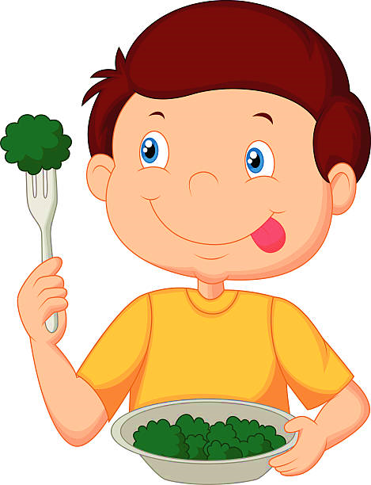
ลิ้น
5.การรับรู้ทางลิ้น ได้แก่ การรู้สึกถึงรส โดยการสัมผัสทางลิ้น เช่น เผ็ด หวาน ขม เป็นต้น
ประสาทสัมผัสทั้ง 5

Slide 9
ตอบไป
ดิคร้าบบ..
ถามมา
1. ข้อใดหมายถึงข้อมูล
ก. สิ่งต่าง ๆ ที่เรารับรู้ได้
ข. สิ่งที่ผ่านการประมวลผลแล้ว
ค. ข้อเท็จจริงที่แสดงในหนังสือเรียน
ง. ข้อเท็จจริงที่ได้รับการยืนยันว่า
ถูกต้อง
ประสาทสัมผัสทั้ง 5

Slide 10
ตอบไป
ดิคร้าบบ..
ถามมา
2. ข้อใดไม่ใช่ประสาทสัมผัสทั้ง 5
ก. ตา จมูก มือ
ข. หู มือ ลิ้น
ค. มือ ฟัน หู
ง. ถูกทุกข้อ
ประสาทสัมผัสทั้ง 5

Slide 11
ตอบไป
ดิคร้าบบ..
ถามมา
3. เรารับรู้ข้อมูลเสียงผ่านข้อใด
ก. ตา
ข. หู
ค. มือ
ง. จมูก
ประสาทสัมผัสทั้ง 5

Slide 12
ตอบไป
ดิคร้าบบ..
ถามมา
4. เรารับรู้ข้อมูลภาพผ่านข้อใด
ก. ตา
ข. หู
ค. มือ
ง. จมูก
ประสาทสัมผัสทั้ง 5

Slide 13
ตอบไป
ดิคร้าบบ..
ถามมา
5. เราใช้ประสาทสัมผัสใดในการสังเกต
ก. ตา
ข. หู
ค. มือ
ง. จมูก
ประสาทสัมผัสทั้ง 5

Slide 14
ไว้พบกันใหม่นะค่ะ
ประสาทสัมผัสทั้ง 5

